Slide 1
Les
Vecné učenie 3.ročník

Slide 2
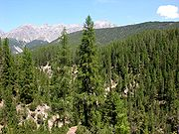
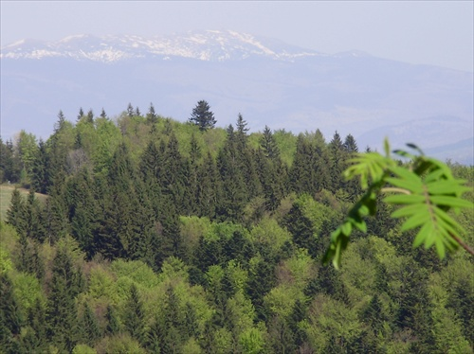
Lesy poznáme:
ihličnaté
listnaté
zmiešané

Slide 3
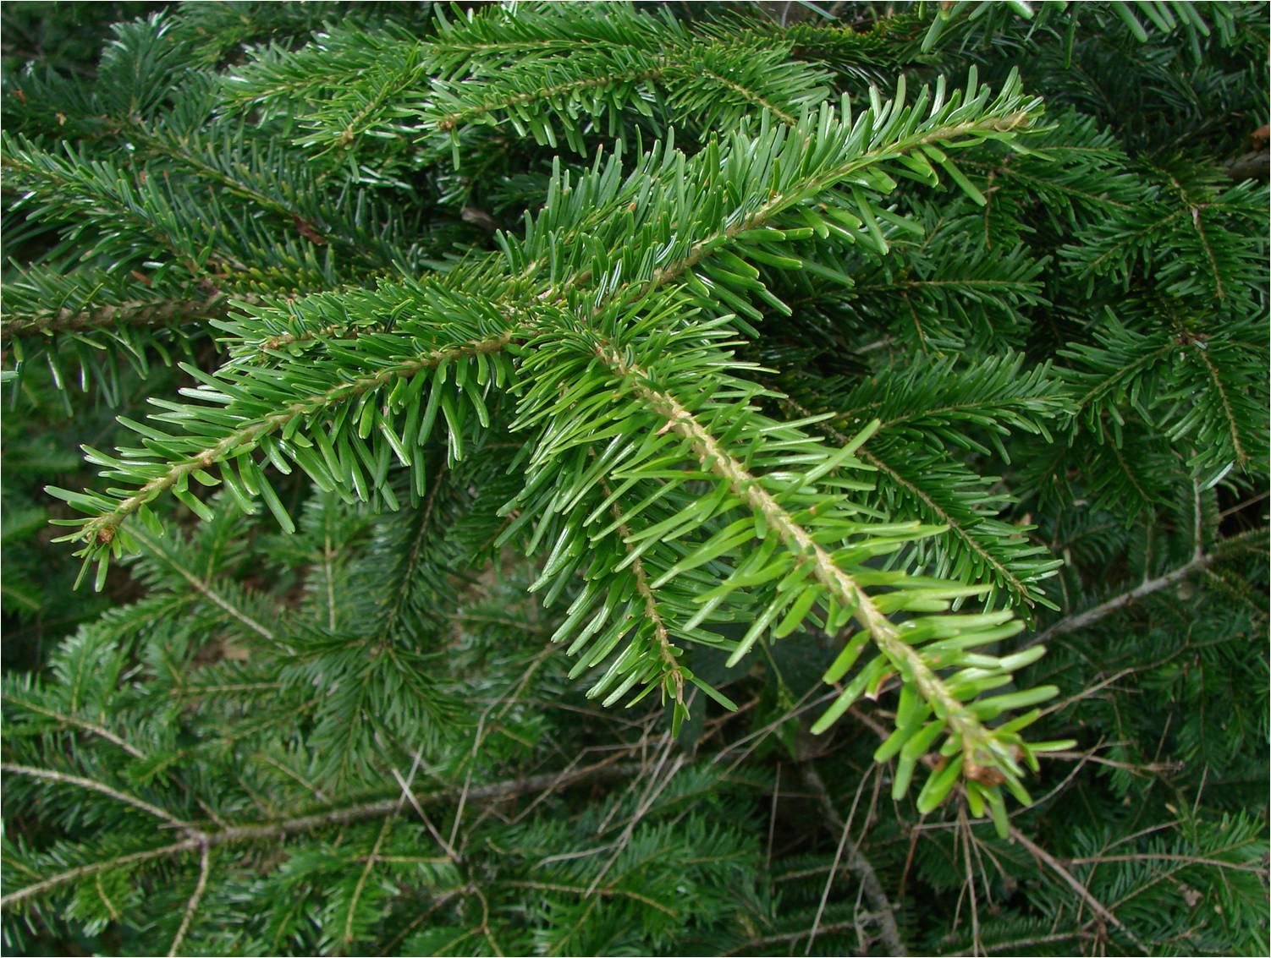
Ihličnaté lesy
Stromy sú vždy zelené
Ihličie zostáva na stromoch celý rok

Slide 4
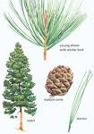
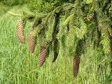
Medzi ihličnaté stromy patrí:
borovica
jedľa
smrek

Slide 5
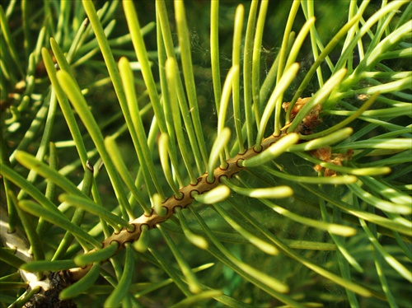
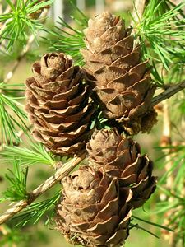
Čo vieš o ihličnatých stromoch?
namiesto listov majú ihličie,
ich kvetmi sú šišky,
po celý rok sú zelené

Slide 6
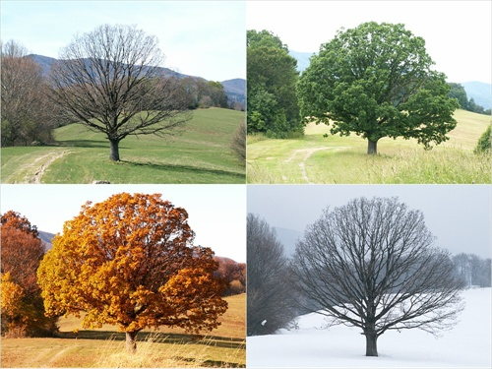
Listnaté stromy sa prispôsobujú ročným obdobiam.

Slide 7
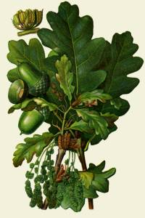
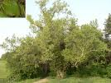
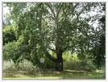
Medzi listnaté stromy patrí:
dub
buk
topoľ

Slide 8
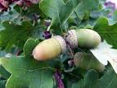
Čo vieš o listnatých stromoch?
Na jar kvitnú
V lete zrejú plody
Na jeseň lístie opadáva zo stromov
V zime prežívajú vegetačný pokoj

Slide 9
Vieš, ako chránime les?
Nelámeme konáre stromov a kríkov
Nekopeme do húb
Nerozkladáme oheň
Neodhadzujeme odpadky
Správame sa ticho
Neplašíme zvieratká

Slide 10
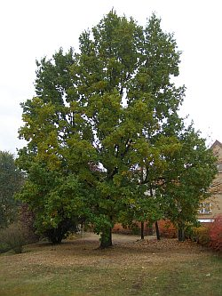
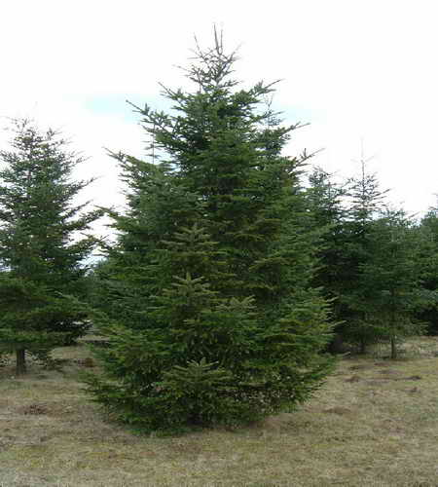
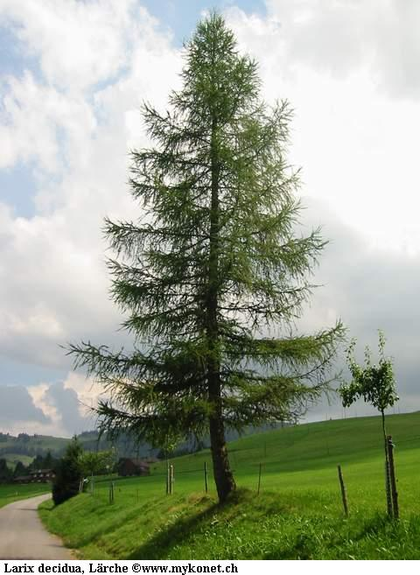
Ktorý strom je listnatý?

Slide 11
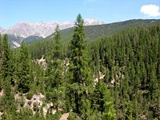
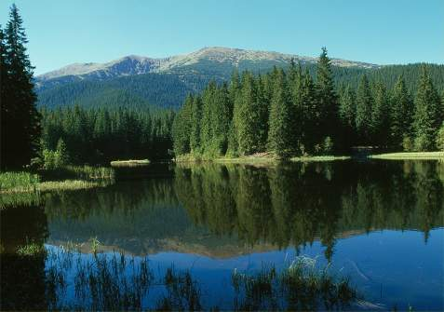
Aký je to les?

